Slide 1
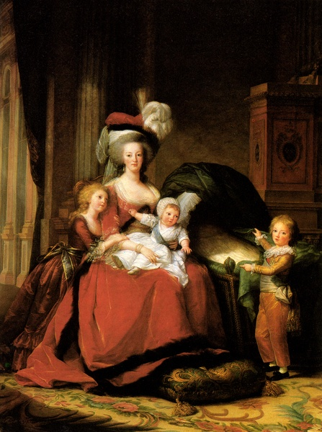
Marie-Antoinette et ses enfants,
Elisabeth Louise
Vigée-Lebrun,
1787

Slide 2
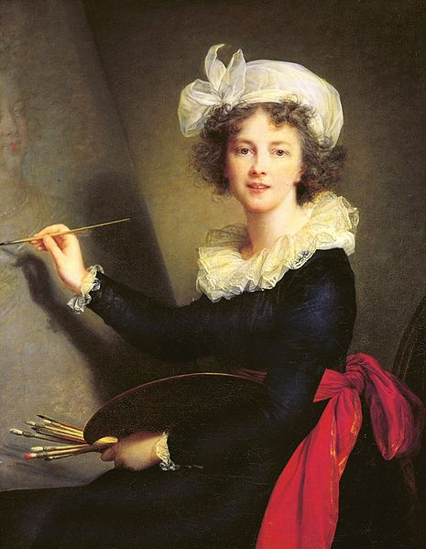
Le tableau « Marie-Antoinette et ses enfants » a été peint par Elisabeth Louise Vigée-Lebrun en 1787.
Biographie de la peintre: Elle a été confiée à des paysans dans les environs d’Epernon, elle n’est revenue à Paris que 6 ans plus tard. Le premier professeur d’Élisabeth fut son père, mais très vite, alors qu’elle a juste 12 ans, il meurt accidentellement. Après ce décès, c’est un autre peintre (Gabriel-François Doyen) qui la forme. Ce sera la protection de Marie-Antoinette, traduite par un ordre de Louis XVI, qui lui permet d’être reçue à l’Académie royal de peinture et de sculpture.
Soucre: http://fr.wikipedia.org/wiki/%C3%89lisabeth_Vig%C3%A9e_Le_Brun
http://upload.wikimedia.org/wikipedia/commons/thumb/c/c9/Lebrun%2C_Self-portrait.jpg/465px-Lebrun%2C_Self-portrait.jpg

Slide 3
description
Il s’agit d’un tableau officiel, où la reine est peinte avec ses enfants : Madame Royale (sa fille ainée), Louis Joseph, se tiennent autour d’elle tandis que le futur Louis XVII est sur ses genoux. Le berceau vide évoque le décès récent de son dernier enfant (Sophie-Béatrix), durant la réalisation du tableau.
Marie-Antoinette se tient sur un trône, soutenu par une colonne classique. Un coussin lui serre de piédestal. En arrière plan on voit une couronne et des fleurs de lys sur un meuble. Le fond est austère.

Slide 4
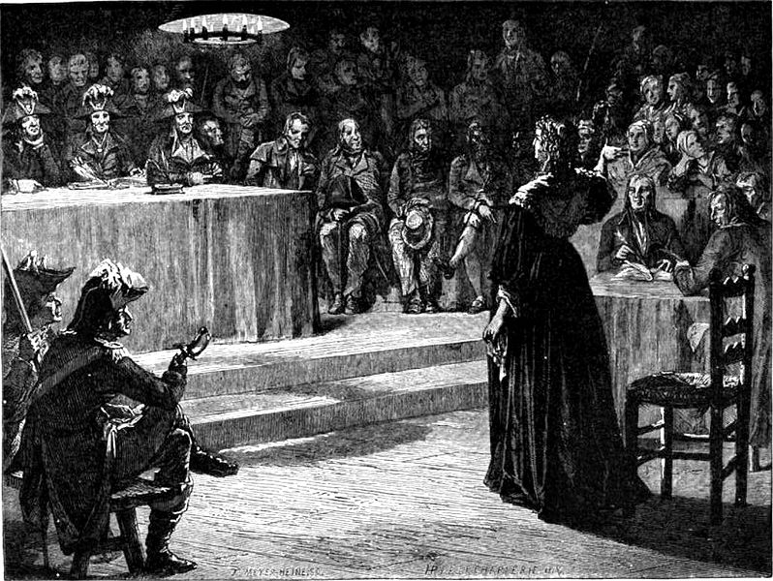
ANALYSE
L’œuvre d’Elisabeth Louise Vigée-Lebrun est une propagande de Marie-Antoinette .Sur le tableau, Marie-Antoinette veut faire penser que c’est une bonne mère, car le peuple la voit comme une voleuse, une dépensière… Le peuple lui reproche ses origine et aussi de tromper son mari (mais cela n’a jamais été prouvé). Le 3 octobre 1793, Marie-Antoinette est accusé d’inceste, de trahison envers la France. La propagande, mise en œuvre par Vigée-Lebrun n’a donc pas été efficace car Marie-Antoinette s’est faite guillotinée.
Source texte:http://fr.wikipedia.org/wiki/Marie-Antoinette_d%27Autriche
Source image: http://upload.wikimedia.org/wikipedia/commons/thumb/a/a0/QueenMarie-AntoinetteRevolutionaryTribunal.jpg/798px-QueenMarie-AntoinetteRevolutionaryTribunal.jpg

Slide 5
Fin
Fait par Manon (5°2) et Mélanie (5°3)

